Slide 1
KONSTRUKČNÍ NÁVRH ZUBOVÉHO ČERPADLA
Vysoká škola technická a ekonomická
Ústav technicko - technologický
v Českých Budějovicích
Autor bakalářské práce: Petr Brožík
Vedoucí bakalářské práce: Ing. Martin Podařil, PhD.
Oponent bakalářské práce: Ing. Daniel Kučerka, PhD.
České Budějovice, červen 2017

Slide 2
Motivace a důvody k řešení daného problému
Obohacení o nové poznatky a zkušenosti
Zdokonalení v oblasti konstrukce
Osobní zájem o problematiku
Setkávání se s čerpadly v běžném životě

Slide 3
Cíl práce
Konstrukce zubového čerpadla
Návrhové a pevnostní výpočty zařízení
Výkresová dokumentace v programu Autodesk Inventor

Slide 4
Úvod do problému – zubové čerpadla
Zubové čerpadla
Princip čerpadla
Využití čerpadel
Výhody a nevýhody

Slide 5
Metody řešení
Návrh
- Podle vlastních znalostí a literatury
Výpočet součástí
- Podle vzorců uvedených v odborné literatuře
- Pomocí výpočetních softwarů
Konstrukce v programu Autodesk Inventor

Slide 6
Základní údaje o čerpadle
Typ čerpadla: s vnějším ozubením
Průtok: 8,7.10⁻⁴ m³.s⁻¹
Výstupní tlak: 7,5 MPa
Otáčky: 2 300 ot/min
Počet zubů: 13

Slide 7
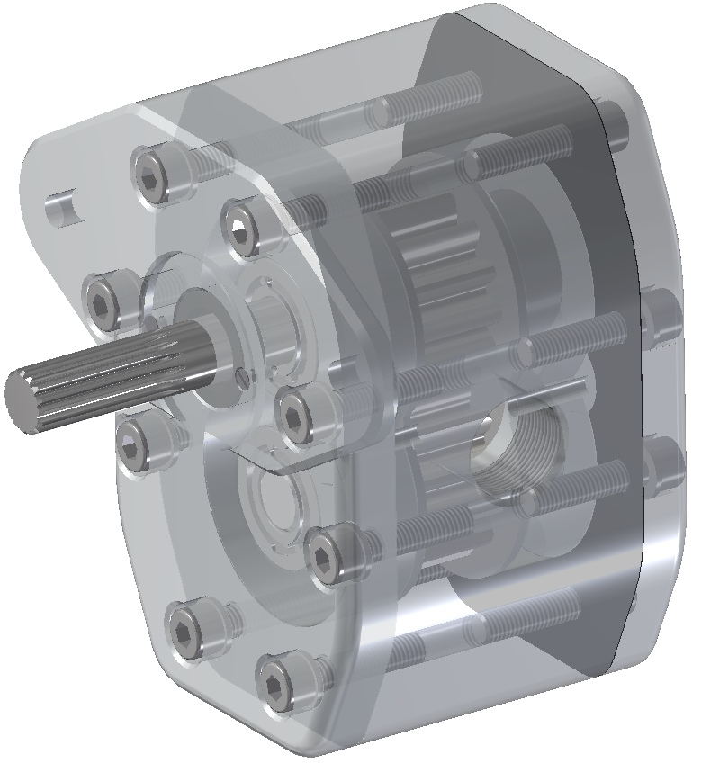
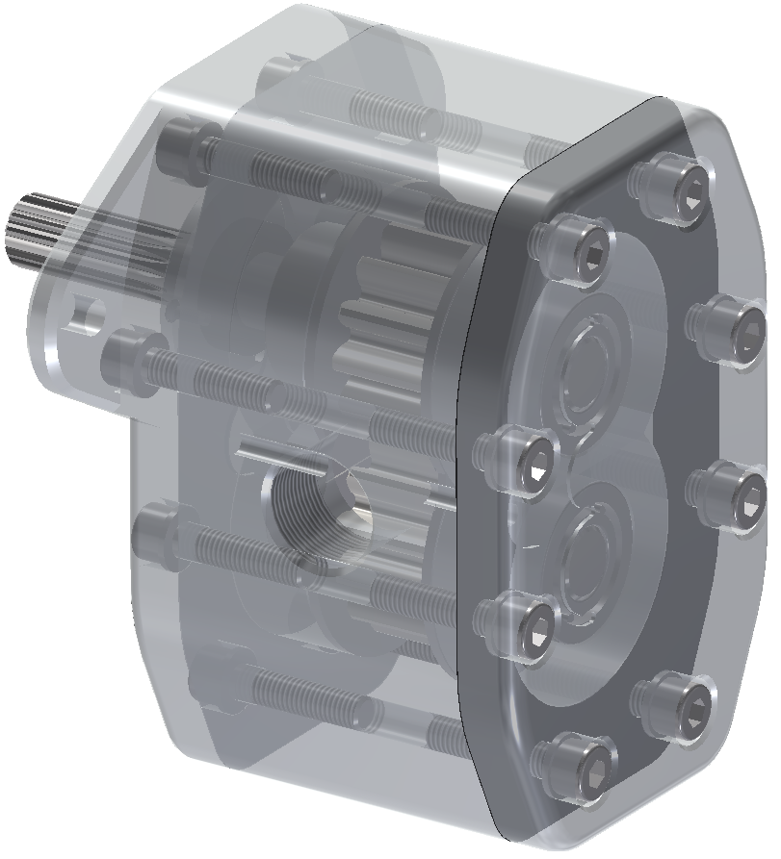
Konstrukce zubového čerpadla

Slide 8
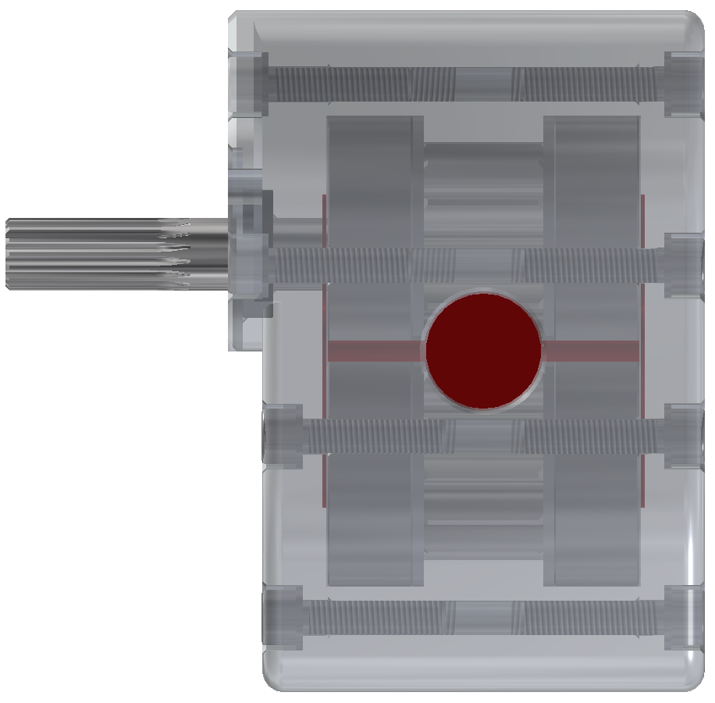
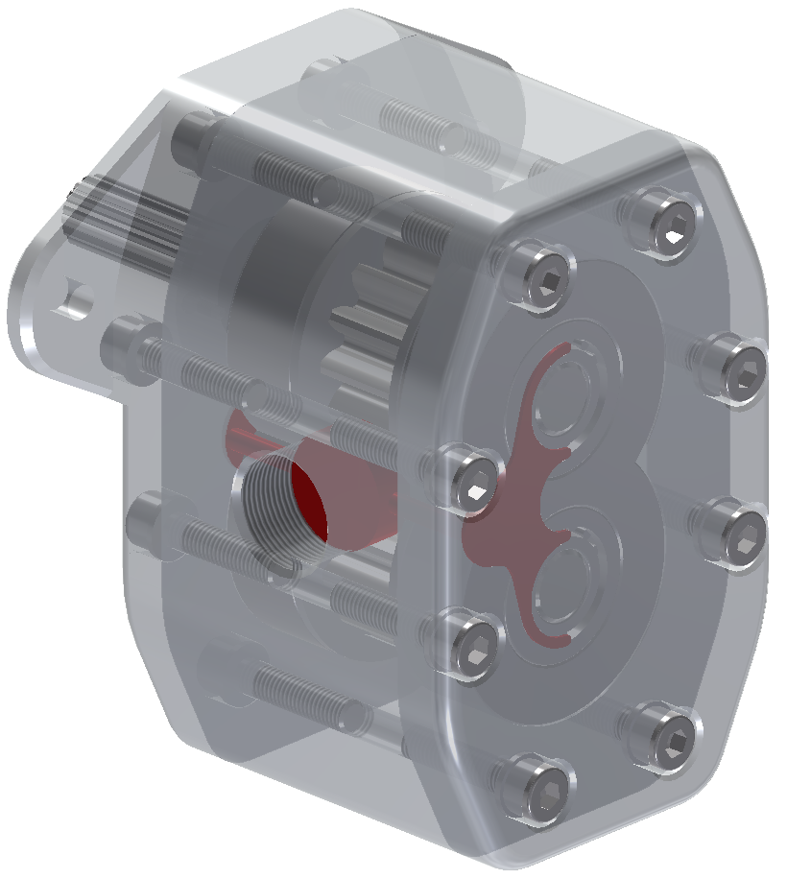
Rozvod mazání a ložisek

Slide 9
Dosažené výsledky a přínos práce
Porozumění problematiky čerpadla
Navržené funkční čerpadlo

Slide 10
Děkuji za pozornost

Slide 11
Otázky od oponenta práce
1. Vysvetlite účel a použitie navrhnutého zubového čerpadla.
2. Povedzte aspoň dva konrétne návrhy opatrení a využitie v praxi Vami navrhnutého čerpadla.

